Slide 1

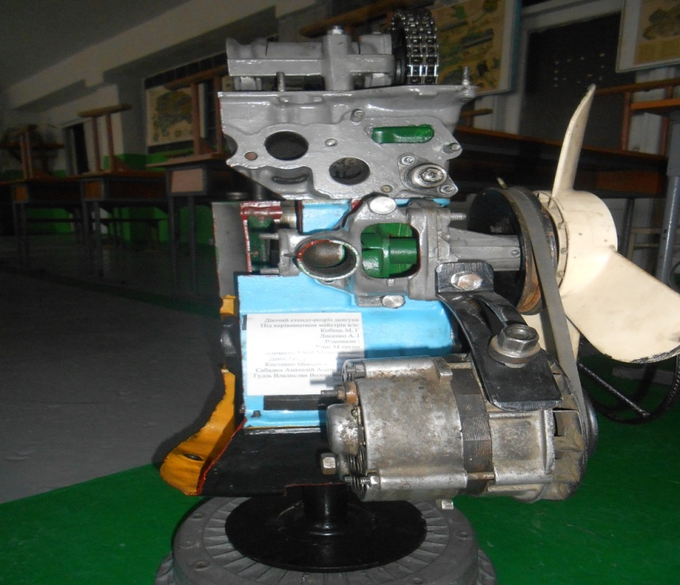

Макет діючого двигуна в розрізі ВАЗ 2101
Паспорт, інструкція з експлуатації дидактичного засобу навчання
        Вовченко Юрій
        Гудзь Владислав
        Данч Артур
        Костенко Максим
        Керівники:
        Лисенко
        Андрій Іванович, майстер в/н
        Кобець Микола Георгійович, майстер в/н

